Slide 1
Батик
Колесникова Татьяна Владимировна
МБОУ СОШ №2 г.Гулькевичи
2014 г.

Slide 2
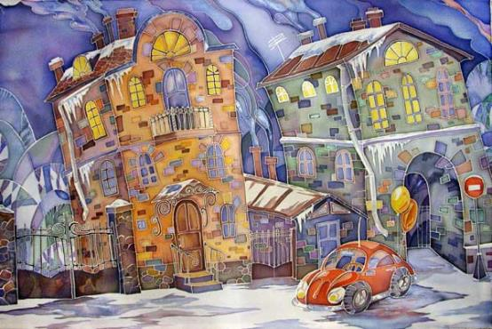
Ба́тик — ручная роспись по ткани с использованием резервирующих составов.
На ткань — шёлк, хлопок, шерсть, синтетику — наносится соответствующая ткани краска. Для получения чётких границ на стыке красок используется специальный закрепитель, называемый резерв (резервирующий состав, на основе парафина, бензина, на водной основе — в зависимости от выбранной техники, ткани и красок).

Slide 3
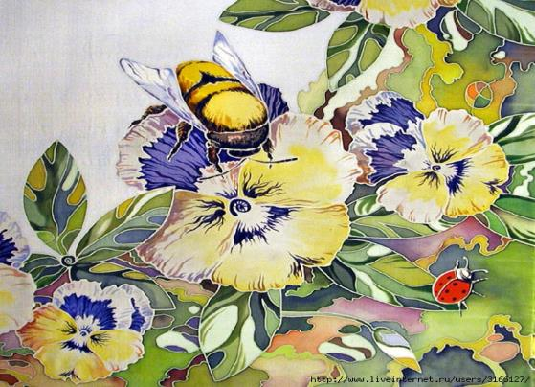
Применение батика
Сфера применения батика безгранична. Пластика и фактура текстиля, бесконечные и неповторимые узоры и рисунки, сочетание различных способов нанесения краски на ткань, позволяет использовать батик в различных видах дизайна: от одежды до интерьера.

Slide 4
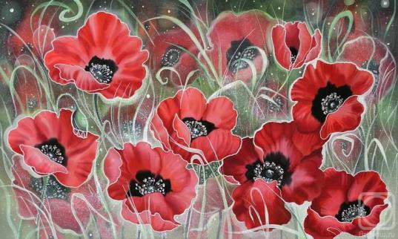
Из истории…
История этого искусства берет своё начало на Востоке. Именно оттуда техника батика попадает в европейские страны. Здесь она переживает некоторое видоизменение, так как классический прием воскового нанесения рисунка было довольно сложно воспроизвести. Техника окрашивания хлопчатобумажных или шелковых тканей ручным способом пришла в Россию в конце двадцатых – начале тридцатых годов двадцатого столетия. При этом батик не имеет каких-либо прочных связей с отечественными традиционными художественными промыслами.

Slide 5
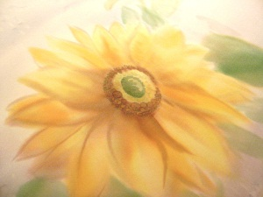
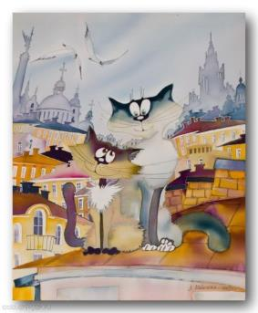
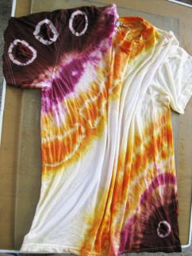
Направления в батике
Существует несколько видов батика — горячий, холодный, узелковый, свободная роспись. Они отличаются способом резервирования ткани.

Slide 6
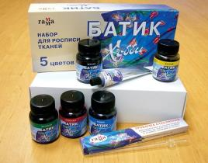
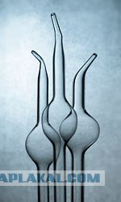
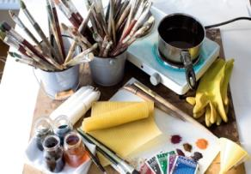
Для работы потребуется:
1. Стеклянная трубочка с загнутым концом.
2. Кисти разных размеров.
3. Ткань (шелковая, шерстяная, синтетическая).
4. Набор красок для росписи ткани.
5. Подрамник, кнопки.
6. Эскиз работы.

Slide 7
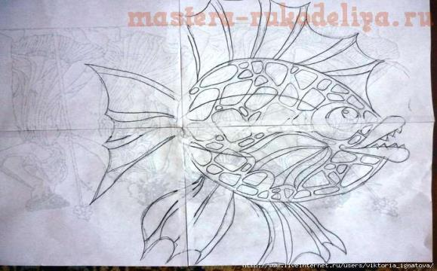
Техника выполнения работы с помощью холодного батика
1.Натянуть ткань на подрамник, как можно сильнее.
Расположить шаблон под ткань, обвести рисунок специальным фломастером (можно мягким простым карандашом).

Slide 8
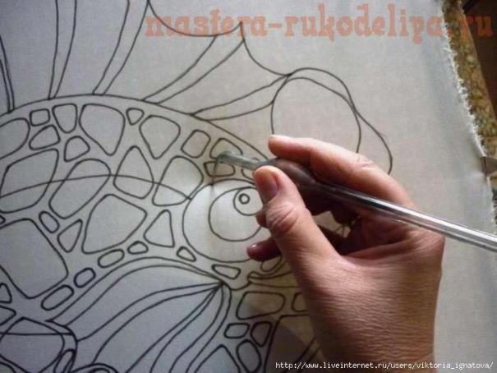
2.Обвести рисунок по контуру резервом в стеклянной трубочке. Следить за непрерывностью линий.

Slide 9
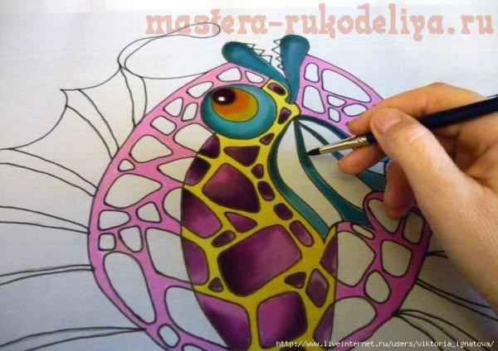
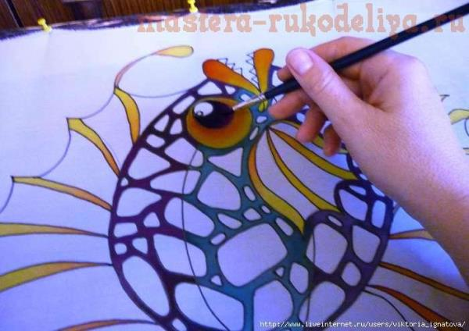
3. Развести краску в баночках ,колеры должны быть как минимум по 3 шт на каждый цвет. От слабого до насыщенного. Продумать цвета. Берем кисти разных размеров и начинаем заполнять красками наш рисунок.

Slide 10
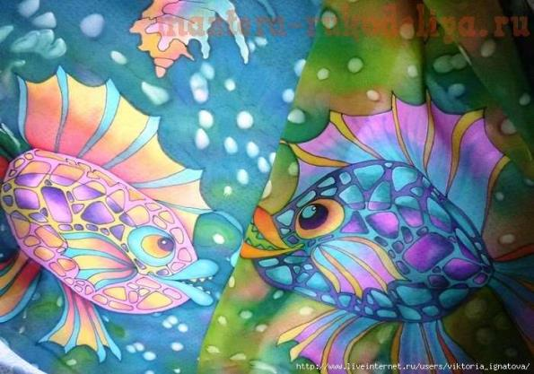
4. После того как работа раскрашена, необходимо подождать около суток, после снять с подрамника, дальше использовать по своему усмотрению.

Slide 11
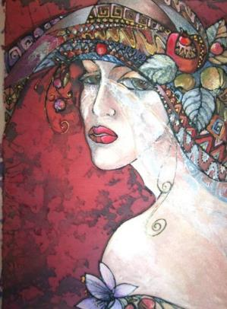
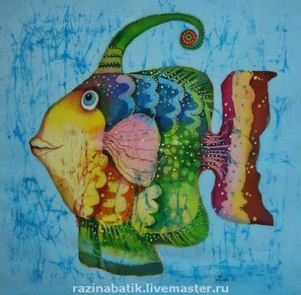
Горячий батик

Slide 12
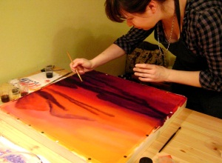
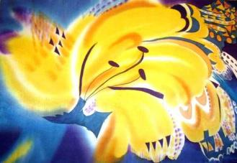
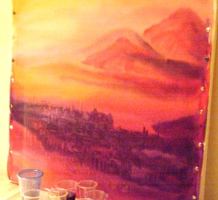
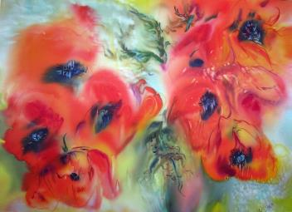
Свободная роспись

Slide 13
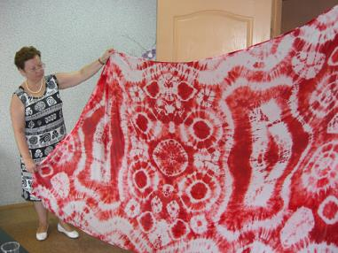
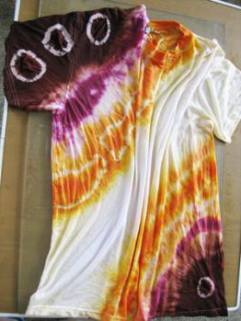
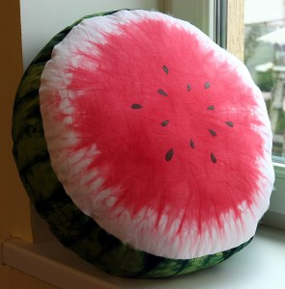
Узелковый батик

Slide 14
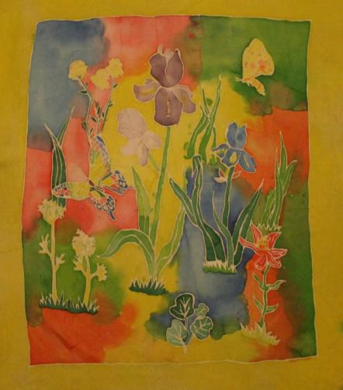
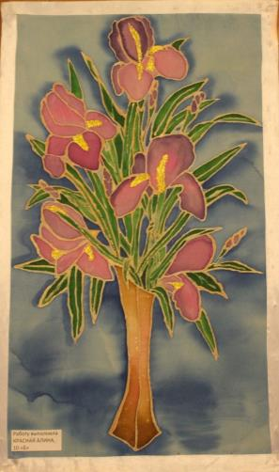
Готовые работы
Работы ученицы 10 «А» класса Красной Алины

